Slide 1
Projektmanagement KANBAN-Anwendung
Sebastian Strubert & Lloyd Niebel
SRH – Heidelberg
Angewandte Informatik
30.09.2016

Slide 2

Inhaltsverzeichnis
Kapitel:
Management
Umsetzung
Notes:
Unser Vortrag ist in 2 Kapitel eingeteilt…

Slide 3
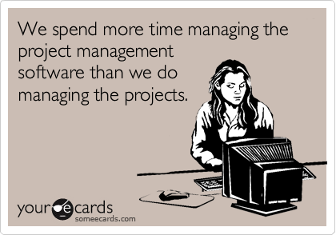
I. Management
Projektthema
Arbeitsweise im Team
Projektstrukturplan
Beispiel-Arbeitspaket
Gantt-Diagramm & MS-Project
Notes:
Hier eine Überischt über den ersten Teil des Vortrags

Slide 4
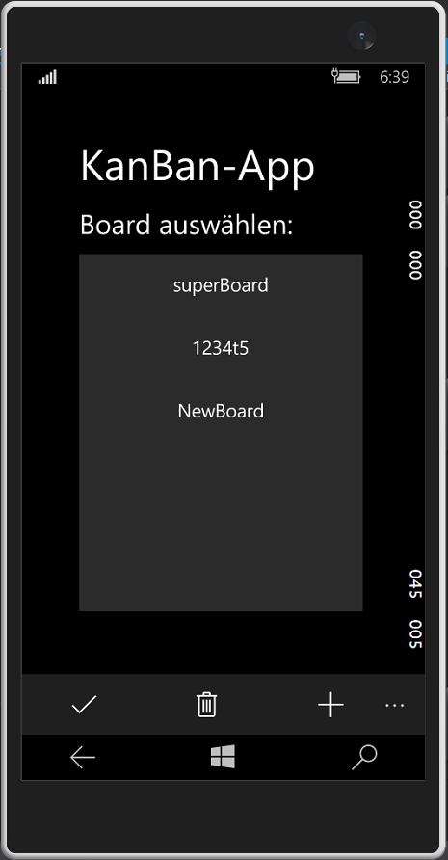
Projektthema
‘Ein teamorientiertes KanBan “System” soll konzipiert und erstellt werden’
Idee: Ein Kartensystem ähnlich Trello
Fokus auf Smartphone Nutzer
Notes:
Eine kurze Überisch über das Projektthema

Slide 5

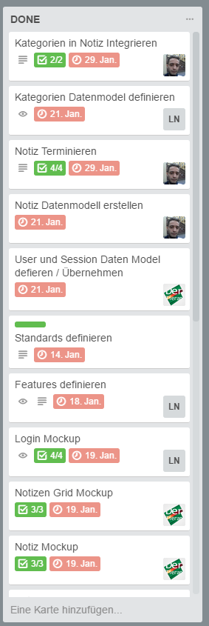
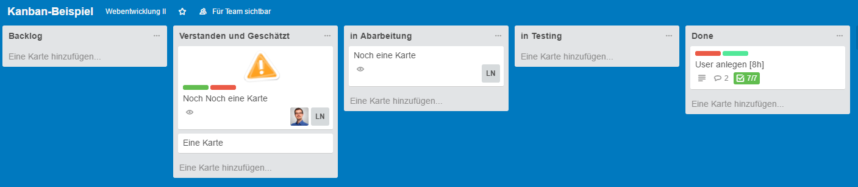
Ähnliche Software:
Notes:
Wir haben uns ähnlcihe Software angesehen
An ähnlicher Software haben wir hier Trello, das sollte jeder aus vorgehenden Vorlesungen kennen

Slide 6

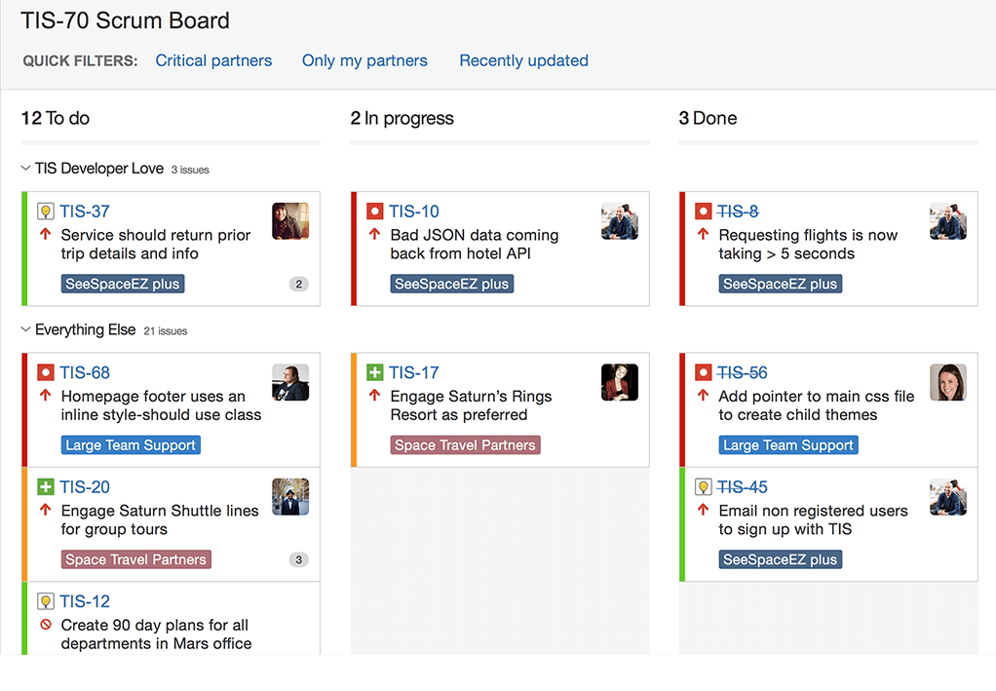
Ähnliche Software:
Notes:
Zweites Beispiel: Atlassian’s JIRA
wird auch bei SAP verwendet
Sehr viele Funktionen, sehr komplex

Slide 7

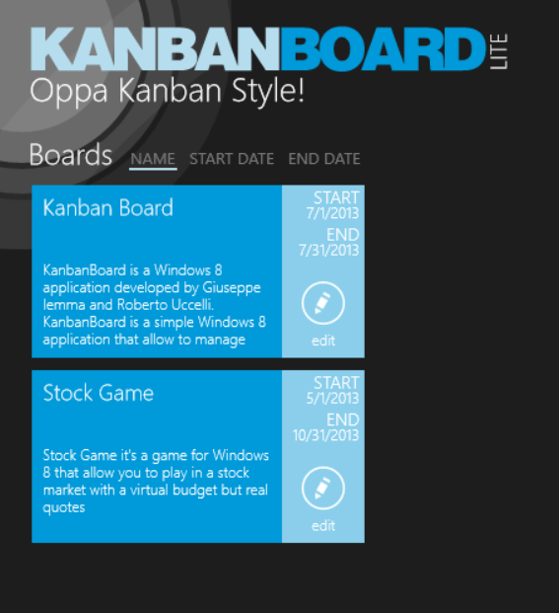
Ähnliche Software:
Notes:
Ein Beispiel aus dem App Store, dort gibt es einige KanBan-Apps
Diese ist kostenfrei
Schöne UI
Schwer zu bedienen
So viel zu der bisherigen Marktlage

Slide 8

Projektorganisation
Team:
Sebastian Strubert
Lloyd Niebel
Teamleiter:
Lloyd Niebel
Zuständigkeiten:
Frontend – Sebastian Strubert
Backend – Lloyd Niebel
Notes:
Unsere Projektorganisation sah folgendermaßen aus
Sebastian und Lloyd
Von Anfang an zu 2.

Slide 9

Arbeitsweise im Team
Übliche Kommunikationswege
Team-Meetings: persönlich, jeden Mittwoch
Notes:
Kommunikationswege: WhatsApp, Skype, etc.
Team Meetings waren immer persönlich, so kann besser über Skizzen und Abläufe gesprochen werden

Slide 10
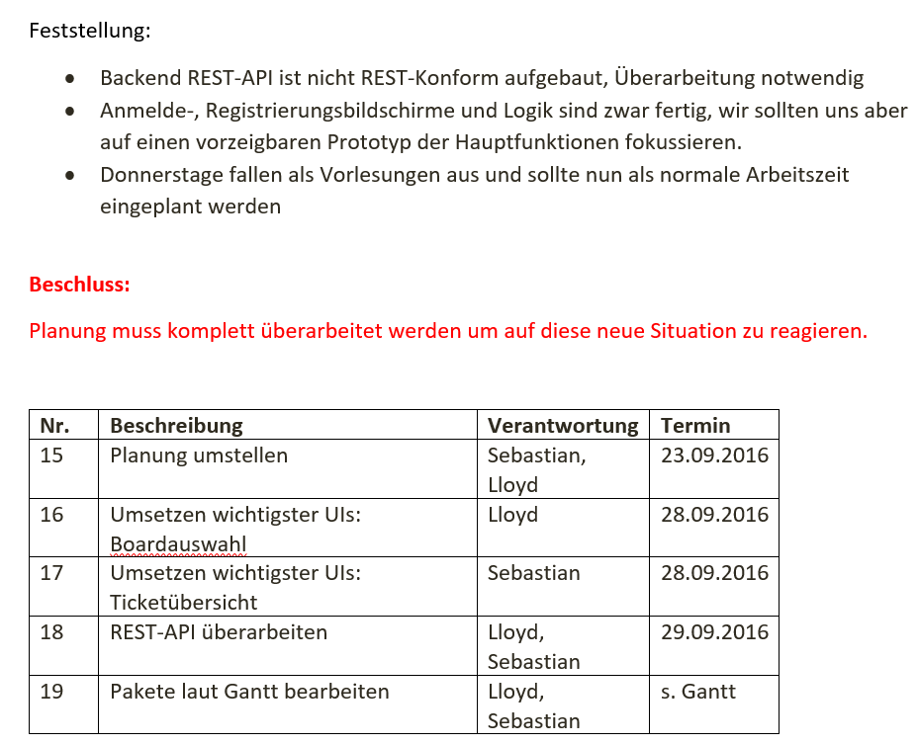
Beispiel Protokoll: Meeting
Notes:
Dieses Protokoll nach der Situation, als uns gesagt wurde, dass unsere Routen nicht REST-konform sind.
Auf diese Situation haben wirs dann einstellen müssen

Slide 11
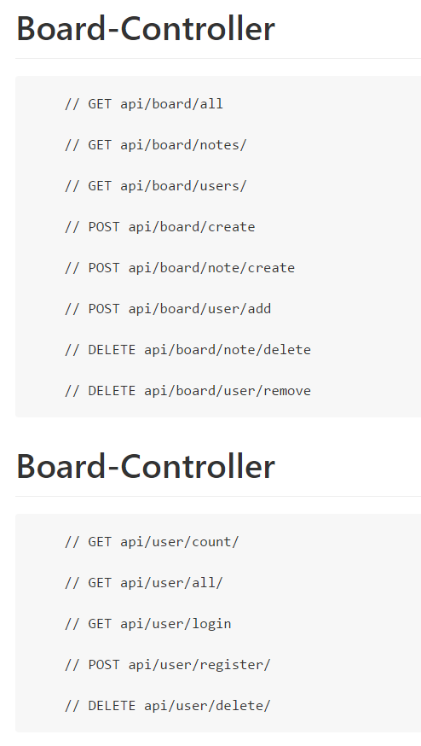
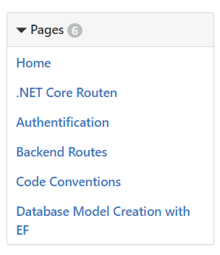
Arbeitsweise im Team
Informationssammlung:
Wikipedia von GitHub
Notes:
Zur Informationssammlung haben wir das WIKI von unserem GitHub Repository verwendet

Slide 12
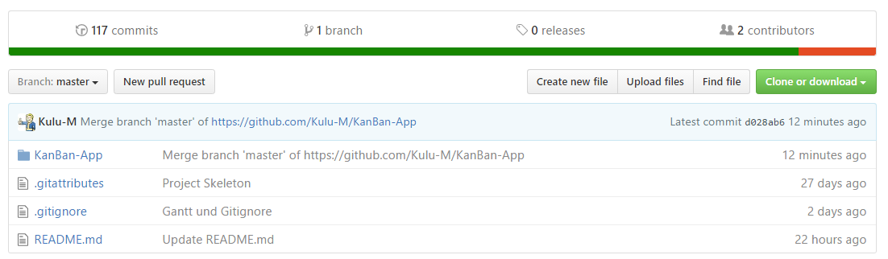
Versionskontrolle: Git(Hub)
https://github.com/Kulu-M/KanBan-App
Notes:
Git als Versionskontolle
Auf der Plattform GitHub

Slide 13
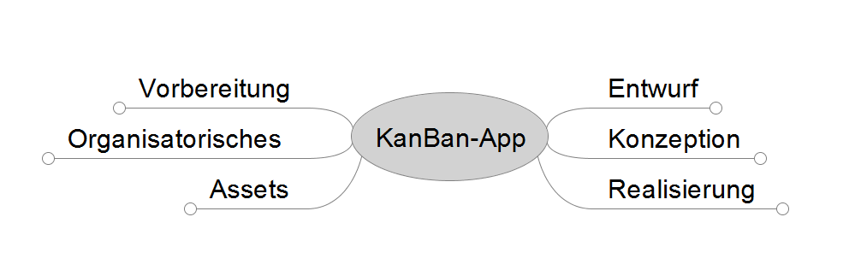
Projektstrukturplan
Notes:
PSP wurde erstellt, mit den 6 Hauptpunkten

Slide 14
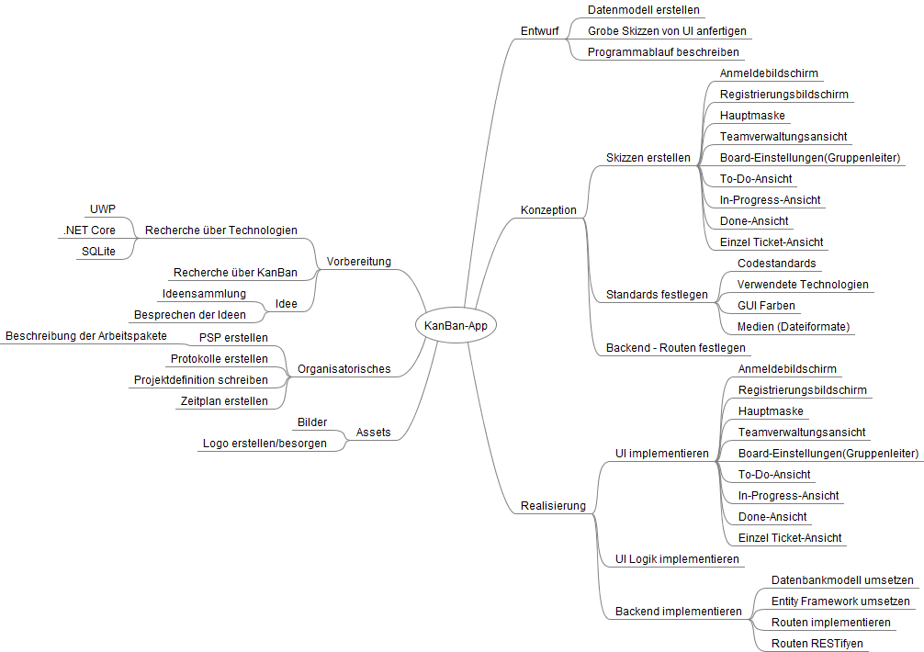
Notes:
Hier eine Übersicht über den kompletten Projektstrukturplan

Slide 15
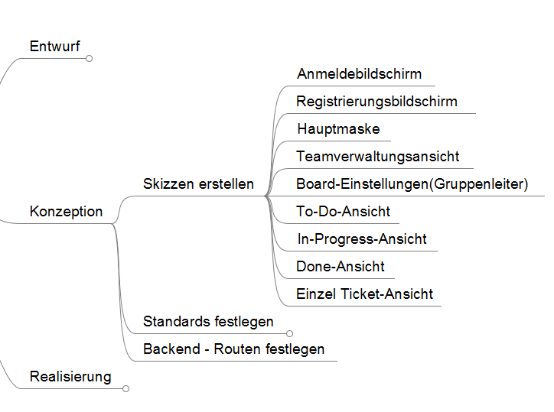
Projektstrukturplan
Notes:
Hier eine nähere Ansicht über die aufgeklappte Node “Konzeption”

Slide 16
Beispiel Arbeitspaket
ID: 63
Name: Entity-Framework umsetzen
Vorgänger: (MS-Projekt) Nr. 62 – “Datenbankmodell umsetzen”
Arbeitsaufwand: 6 Stunden
Themengebiet: Datenbanken
Benötigte Qualifikationen: Grundverständnis von Datenbanken und .NET Core erforderlich, Erfahrung mit Entity-Frameworks wünschenswert.
Beschreibung: Die erstellte Datenbank muss per Entity-Framework (Entity-Relationship-Modell) mit dem Backend verknüpft werden. Aufgrund der frühen Version des EF in Verbindung mit .NET Core sind in diesem Arbeitspaket viele Fehler zu erwarten. (siehe: https://github.com/aspnet/EntityFramework.Docs/blob/master/docs/platforms/netcore/new-db-sqlite.rst)
Notes:
Hier ist ein Beispielarbeitspaket zu sehen
Vorgänger: Datenmodell umsetzen – wegen Database first

Slide 17
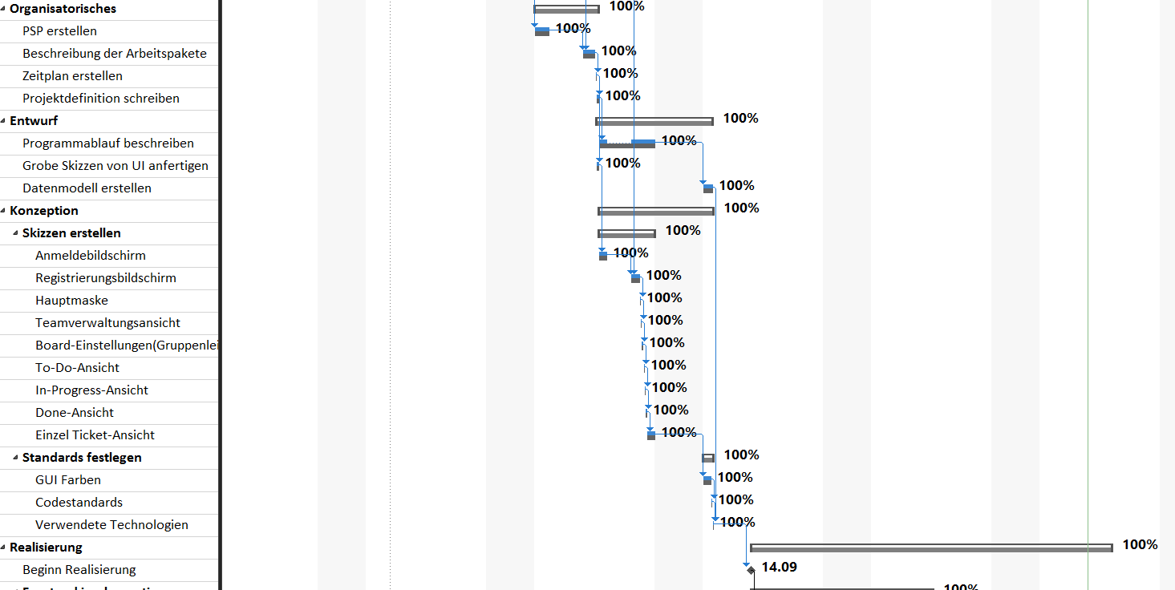
Gantt-Diagramm
Notes:
Gantt Diagramm vor Baseline
-Geordnet, noch nichts umgestellt

Slide 18
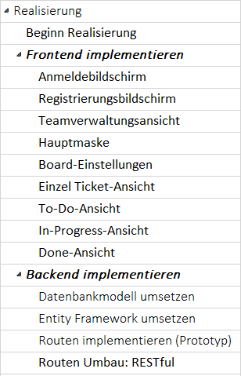
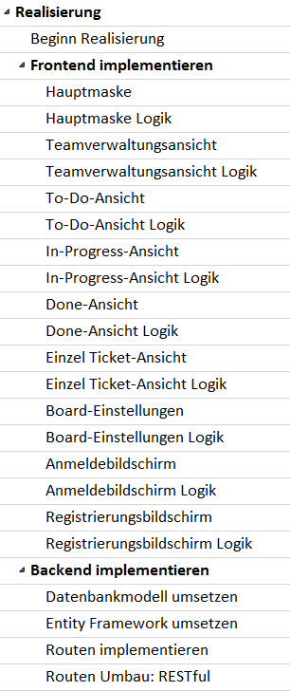
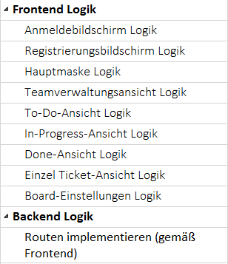
Vorher
Nachher
Notes:
Vorher: Die ganze Logik innerhalb des Projektes geplant
-> Es musste umgestellt werden, da die Umsetzung der Logik zeitlich zu eng angesetzt war.
Nachher: Ein Großteil der Logik (unteres Bild) wird auf nach dem Modulende angesetzt – bisherige Implementierung nur als Prototyp

Slide 19
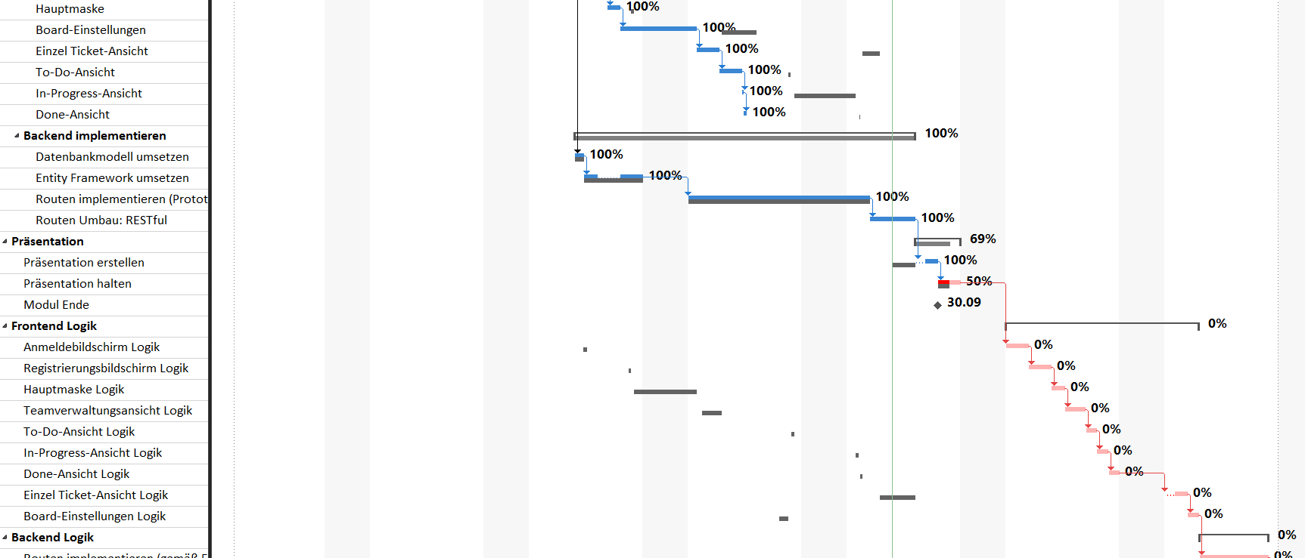
Gantt-Diagramm
Notes:
Nach der Baseline wurde viel am Plan geändert -> sichtbare Relikte alter Pakete
Diese alten Pakete waren eigentlich früher geplant -> durch umstellungen wurden diese nach hinten geschoben
Auch sichtbar: Kritischer Pfad (nur in noch nicht abgeschlossenen Arbeitpaketen)

Slide 20

II. Umsetzung
Aufgabenstellung
Konzeption
Realisierung
Fazit
Notes:
Kommen wir zum zweiten Teil des Vortrags, die Realisierung

Slide 21

Aufgabenstellung
Planung des Projektes
Überwachung der Planung
Entwicklung eines Prototypen
Reagieren auf Planänderungen
Notes:
Die Aufgabenstellung des Moduls waren folgende Punkte

Slide 22

Projektdefinition
Thema: ‚Ein teamorientiertes KanBan „System“ soll konzipiert und erstellt werden‘
Rahmen: Schlanke Anwendung um KanBan-Boards zu verwenden
Kernfeatures:
Boards erstellen
Notes erstellen
Nutzer einladen
Notes:
Die Projektdefinition war : Ein teamorientiertes KanBan „System“ soll konzipiert und erstellt werden
Als Rahmen haben wir uns eine schlanke Anwendung um KanBan-Boards zu verwenden als Ziel gesetzt
Kernfeatures waren:
Boards erstellen
Notes erstellen
Nutzer einladen

Slide 23

Anforderungen: Inhalte
Anwendung zur Zusammenarbeit mithilfe eine KanBan-Systems
Fokus: Nutzung auf Windows-Smartphones
Möglichkeit andere Nutzer zur Zusammenarbeit einzuladen
Persistenz im Backend
Notes:
Die Anforderungen auf der Inhaltsseite sahen folgendermaßen aus…
Anwendung zur Zusammenarbeit mithilfe eine KanBan-Systems
Fokus: Nutzung auf Windows-Smartphones
Möglichkeit andere Nutzer zur Zusammenarbeit einzuladen
Persistenz im Backend

Slide 24
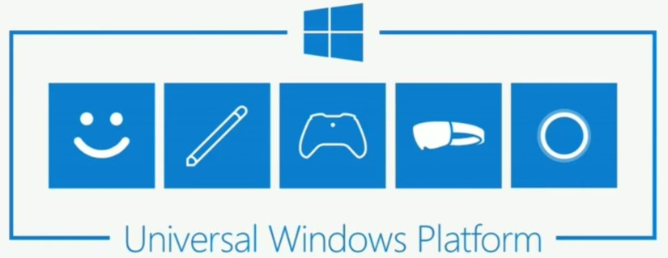


Anforderungen: Technologien
Technologien:
Frontend: Universal Windows Platform
Backend: .NET Core
Persistenzschicht: SQLite
Notes:
Als Technologievorgaben bzw. Anforderungen wurden folgende Punkte festgelegt:
Technologien:
-Frontend : UWP
-Backend: .NET Core
-Persistenz: SQLite

Slide 25
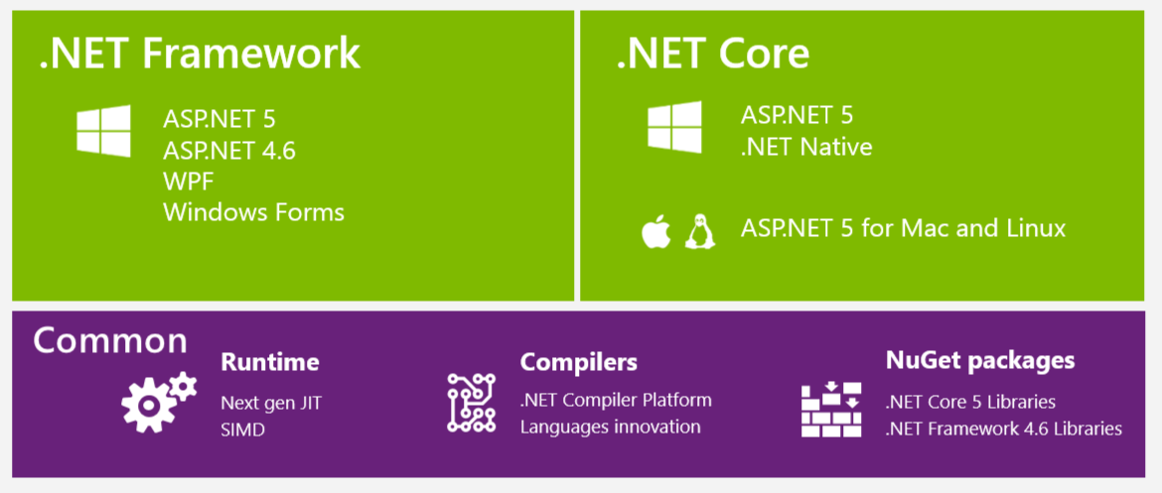
.NET Core
Notes:
Für Interessierte eine Inforgrafik zu .NET Core
Man sieht, dass .NET Core eigenständig neben dem .NET Framework platziert wird
UWP wäre auch links vorzufinden
NuGet soll gemiensam genutzt werden – viele Packages gehen noch nicht

Slide 26



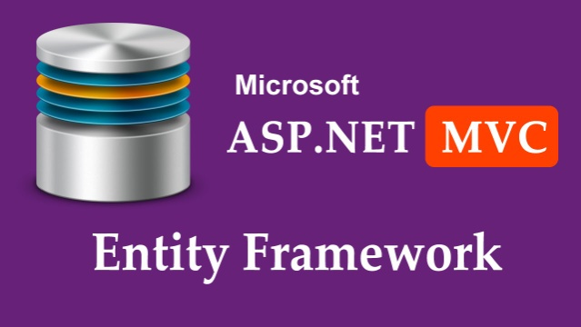
Verwendete Software
Entwicklungsumgebung
Visual Studio Community
NuGet-Packages
Entity-Framework
Newtonsoft.Json
Zusätzliche Software
SQLite Browser
Notes:
Folgendem NuGet-Packages haben wir verwendet…
Abgesehne von der üblichen zusätlichen Software wie Editoren etc. haben wir noch den SQLite Browser verwendet um die SQLite Datenbank zu erstellen und auszulesen

Slide 27
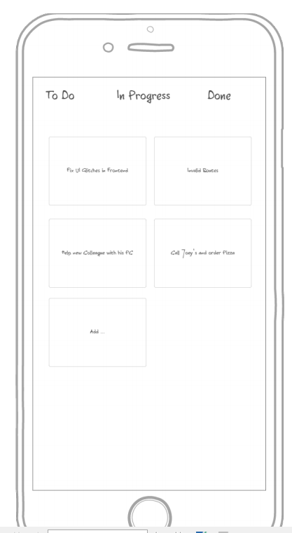
Konzeption: Mockups
Stift und Papier
Tool: Ninjamock
Notes:
Verwendetes Tool: Ninjamock
Erste Mockups waren noch mit mehrereren Notizen pro Zeile horizontal
(Windows Phone)

Slide 28
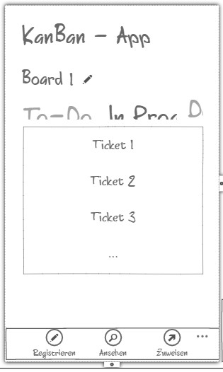
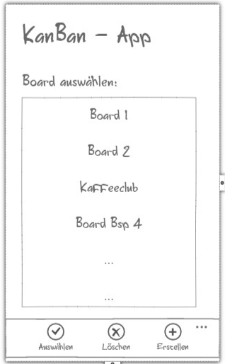
Konzeption: Mockups
Boardansicht
Notizansicht
Notes:
Danach spezifischere Mockups, die dann auch in dieser Form beschlossen und umgesetzt wurden

Slide 29
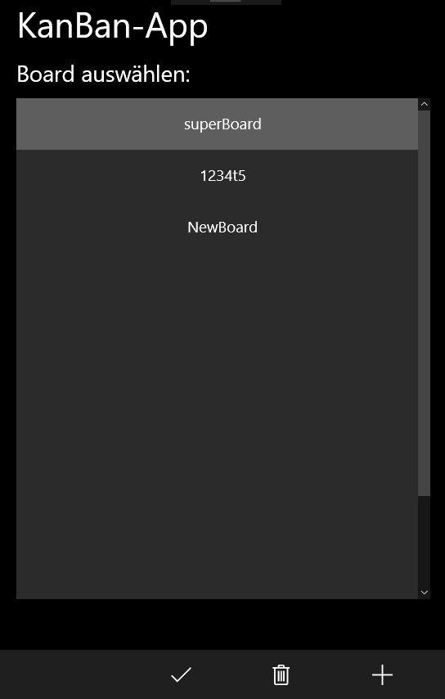
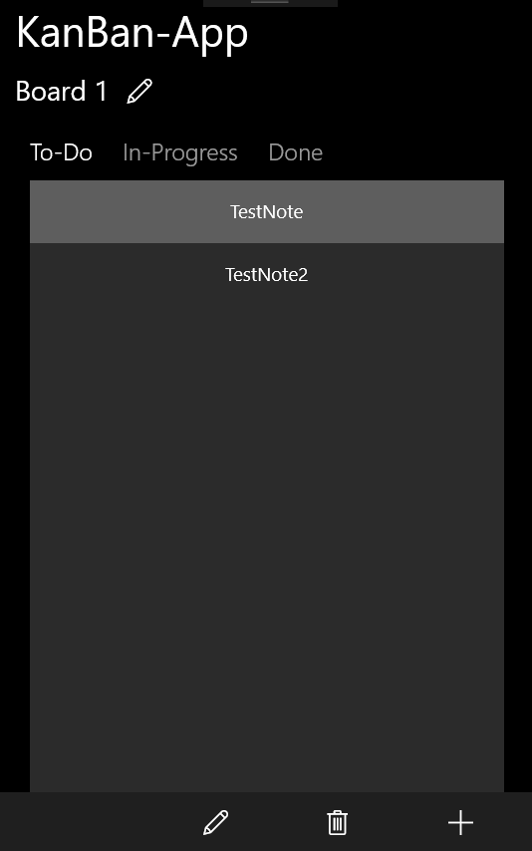
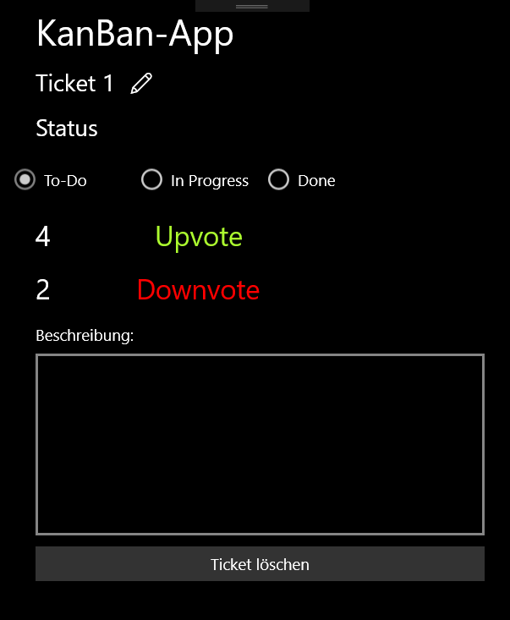
Umsetzung der Mockups
Notes:
Hier sieht man die umgesetzten Mockups als UWP- App

Slide 30
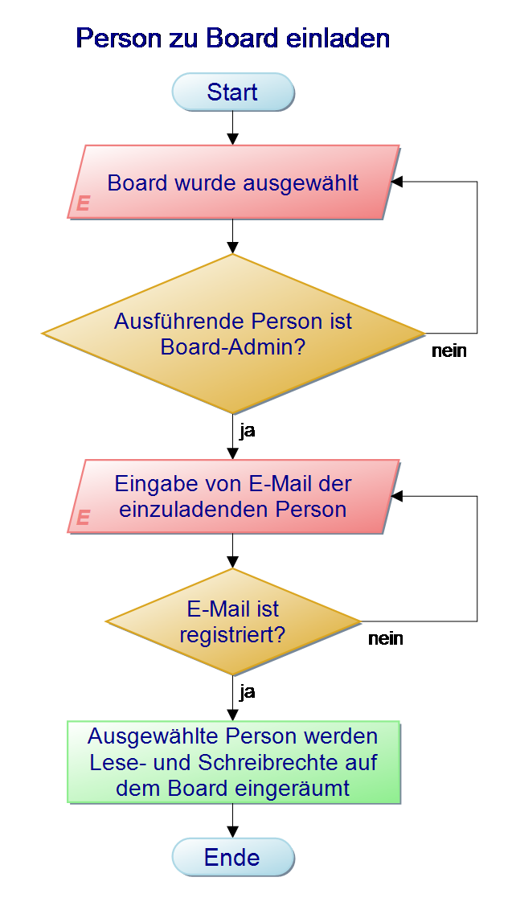
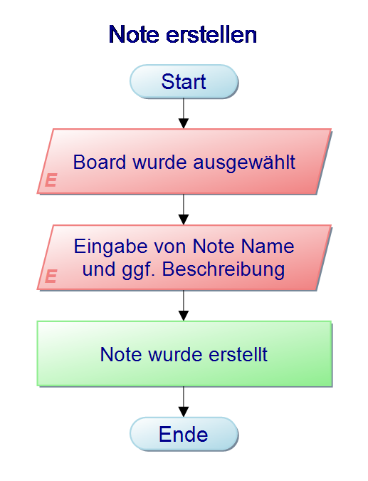
Programmablauf
Notes:
Zusätzlich haben wir Programmablaufpläne erstellt, hier zwei Beispiele
Bei diesen Beispielen sind die Routen komplett – beispielCode folgt auf nächsten Folien

Slide 31
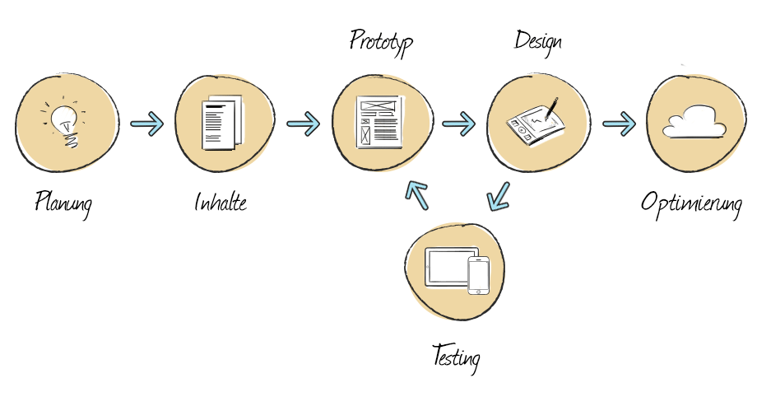
Realisierung
Werfen wir einen Blick in den Prototypen…
Notes:
Prototyp zeigen

Slide 32
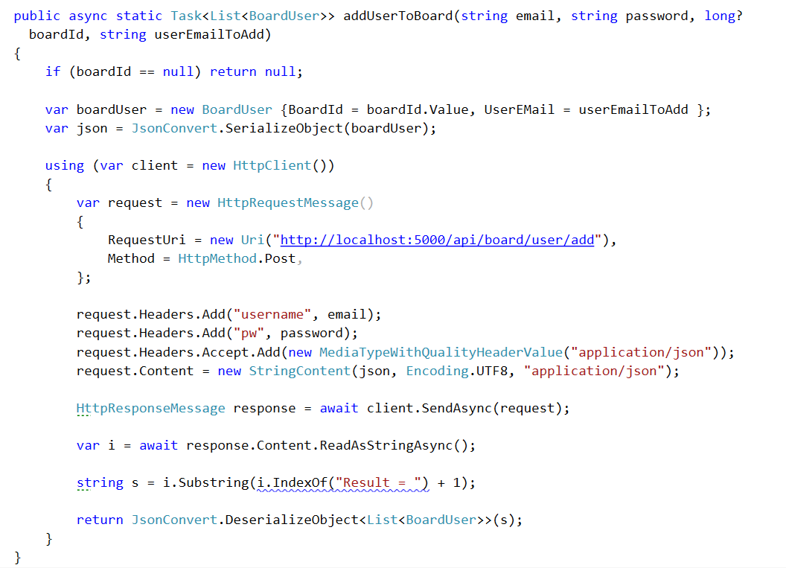
Codebeispiel: Request
Notes:
Codebeispiel:
Einem User zu einem Board Lese- und Schreibrechte erteilen
1. Roter Kasten: Request absenden
2. Roter Kasten: Backend sendet neue UserListe für dieses Board zurück

Slide 33
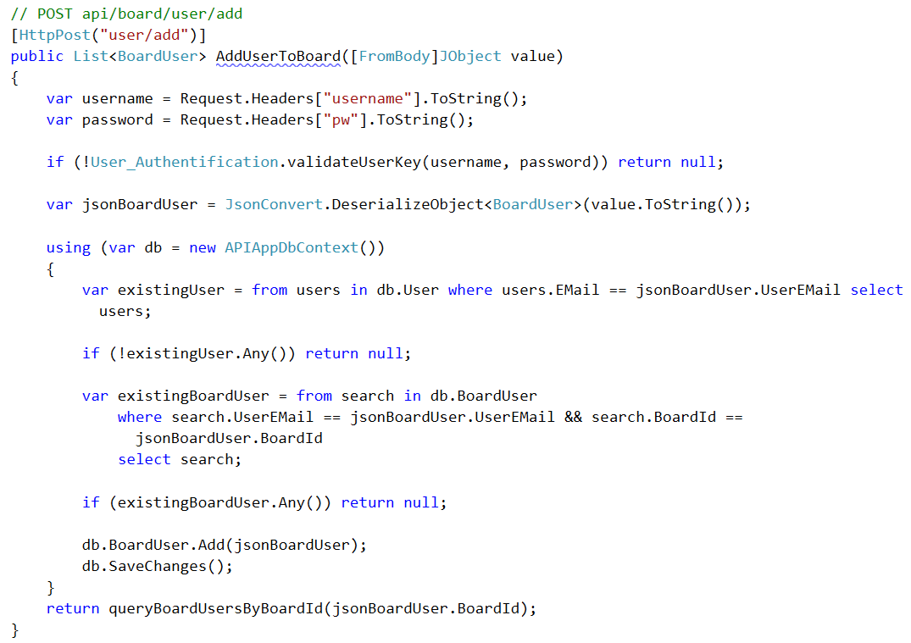
Codebeispiel: Response
Notes:
Hier derselbe Code auf Backend Seite
Die neuen Rechte des Users werden in die Datenbank geschrieben, sofern der User existiert
Unten sieht man die einfahcheit des Entity Frameworks -> db.SaveChanges(); und man spart sich alle SQL Befehle

Slide 34
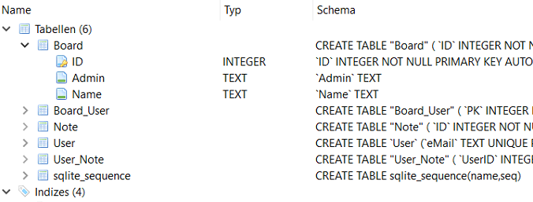
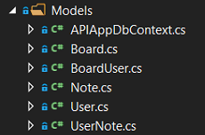
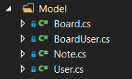
Codebeispiel: Modelle
SQLite-Datenbank
Backend
Frontend
Notes:
Im Frontend selbes Datenmodell wie im Backend
Backend durch Entity Framework erstellt

Slide 35

Fazit
Prototyp vorzeigbar
Planung aufwändiger als gedacht
Planung bei unbekannten Technologien schwierig
Im Allgemeinen zu wenig Zeit eingeplant
Notes:
Und am Ende noch unser Fazit…

Slide 36

Haben Sie Fragen?
Notes:
Haben Sie noch Fragen

Slide 37

Vielen Dank für ihre Aufmerksamkeit!

